Slide 1


Анализ реализации проектов ГЧП в Новосибирской и Ульяновской областях
2024
Гизатулин Р.Ф.
РАНХиГС
Москва, 2024г.

Slide 2

Рейтинг субъектов Российской Федерации по уровню развития государственно-частного партнерства за 2023 год
Место (2023) | Субъект Российской Федерации | Уровень развития ГЧП, баллы | Место (2022) | Δ
23 | Новосибирская область | 17,6 | 34 | ▲
57 | Ульяновская область | 13,7 | 41 | ▲
Источник: составлено автором на основании Рейтинг субъектов Российской Федерации
по уровню развития государственно-частного партнерства за 2023 год Министерство экономического развития РФ, URL: https://www.economy.gov.ru/material/file/81ecb4b3ed1952d358c2d3396c21b9fc/reiting_gchp_2023.pdf

Slide 3
Социально-экономическое положение

Slide 4

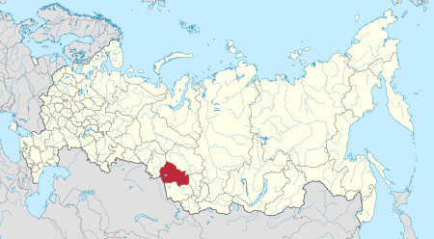
Новосибирская область
Площадь субъекта: 177,8 тыс. км²
Административный центр: г. Новосибирск
Численность населения: 2794,3 тыс. чел.
Численность занятых в экономике: 1343,4 тыс. человек.
Число безработных: 48,2 тыс. человека
Статус субъекта: дотационный регион
Источник: Территориальный орган Федеральной службы государственной статистики по Новосибирской области https://54.rosstat.gov.ru/statistic

Slide 5

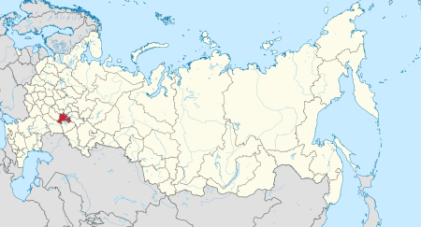
Ульяновская область
Площадь субъекта: 37,2 тыс. км²
Административный центр: г. Ульяновск
Численность населения: 1172,8 тыс. человек
Численность занятых в экономике: 588,9 тыс.чел.
Численность безработных: 25,7 тыс.чел.
Статус субъекта: дотационный
Ульяновская область в цифрахhttps://fedstats.ru/ulobl/
Занятость и безработица в Ульяновской области, URL:https://https://73.rosstat.gov.ru/

Slide 6
Инвестиционная привлекательность

Slide 7
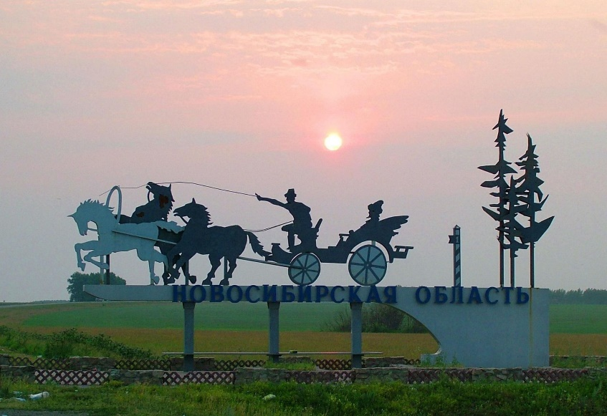
Новосибирская область
Объем инвестиций в основной капитал Новосибирской области достиг максимального значения в 381 млрд рублей в 2023 году.
Объем вложений в экономику вырос на 40 млрд рублей к аналогичному периоду прошлого года, или на 11%, что значительно превышает прогнозные значения. Больше всего средств инвесторы вложили в строительство зданий и сооружений.
Среди крупнейших инвестпроектов, открывшихся в 2023 году – Транспортно-логистический центр «Сибирский», аэровокзальный комплекс «Толмачево», строительство административно-лабораторного комплекса «Академпарка» в п. Ложок.
Министерство экономического развития Новосибирской области
https://econom.nso.ru/

Slide 8
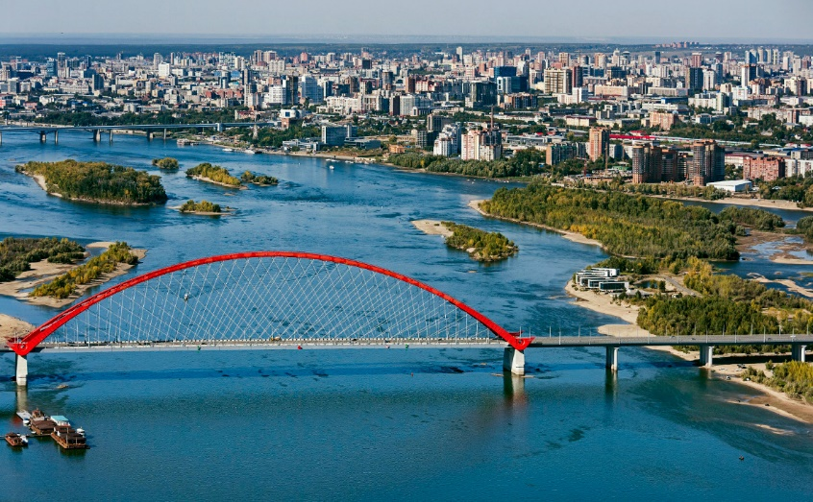
Новосибирская область
Преимущества региона:
Новосибирская область находится в центре России, что делает её важным транспортным узлом между европейской частью страны и Дальним Востоком. Это положение способствует развитию логистики и торговли.
Новосибирск является одним из ведущих научных центров России благодаря наличию Новосибирского Академгородка, где сосредоточены множество научно-исследовательских институтов и ведущих университетов.
В области развиты такие отрасли, как машиностроение, металлургия, химическая промышленность, сельское хозяйство и информационные технологии, что обеспечивает стабильность экономического роста.
Региональные власти активно поддерживают инвестиционные проекты через налоговые льготы и субсидии, создавая благоприятные условия для ведения бизнеса.
Наличие природных ресурсов, таких как леса, полезные ископаемые и плодородные земли, способствует развитию различных отраслей промышленности и сельского хозяйства.
Министерство экономического развития Новосибирской области
https://econom.nso.ru/

Slide 9
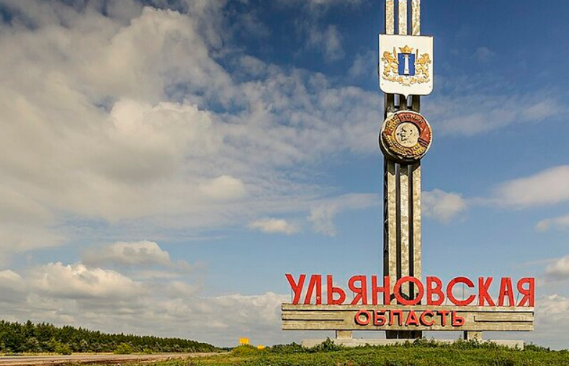
Ульяновская область
Ульяновская область входит в ТОП-10 регионов по научно-технологическому развитию в рейтинге «РИА Рейтинг», занимая по итогам 2022 года 9 место и 8 место в первом Национальном рейтинге научно-технологического развития регионов России.
Самыми удобными в регионе для размещения новых инвестиционных проектов потенциальные инвесторы выбирают индустриальный парк «Заволжье», ПОЭЗ «Ульяновск», ТОРы «Димитровград» и «Инза
Ульяновская область обладает развитым промышленным и научно-инновационным потенциалом.
Ведущими отраслями обрабатывающей промышленности региона выступают:
автомобилестроение
авиастроение
станкостроение
Успешные темпы развития получили такие передовые инновационные отрасли экономики:
информационные технологии
производство оборудования для отрасли возобновляемой энергетики
производство композитных материалов
ядерные технологии
радиологическая медицина

Slide 10
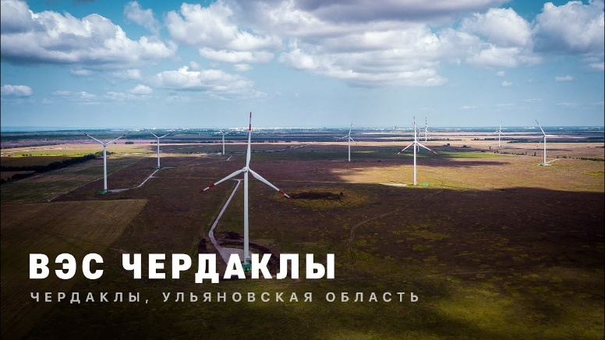
Ульяновская область
В январе 2018 году на территории Ульяновской области ввели в эксплуатацию первый в России промышленный ветропарк. Ветряная электрическая станция включена в реестр мощности. Ветропарк стал первым генерирующим объектом, который начал работу на оптовом рынке электроэнергии и мощности.
И на этом в регионе останавливаться не хотят, в планы властей и инвесторов входит строительство новых ветростанций. Также следует заметить, что ежегодные налоги инвестора в бюджет Ульяновской области составят около 100 млн. рублей.
Кроме этого, Ульяновская область должна стать первым в России регионом, который займется производством компонентов ветроустановок. А это значит приток инвестиций, появление новых высокотехнологичных рабочих мест и уникальных компетенций, а также увеличение налогов в региональный бюджет.
Саликов Э. С. КОНКУРЕНТНЫЕ ПРЕИМУЩЕСТВА УЛЬЯНОВСКОЙ ОБЛАСТИ КАК РЕГИОНА РОССИИ // Экономика и социум. 2018. №7 (50). URL: https://cyberleninka.ru/article/n/konkurentnye-preimuschestva-ulyanovskoy-oblasti-kak-regiona-rossii (дата обращения: 18.12.2024).

Slide 11
Финансовые показатели

Slide 12
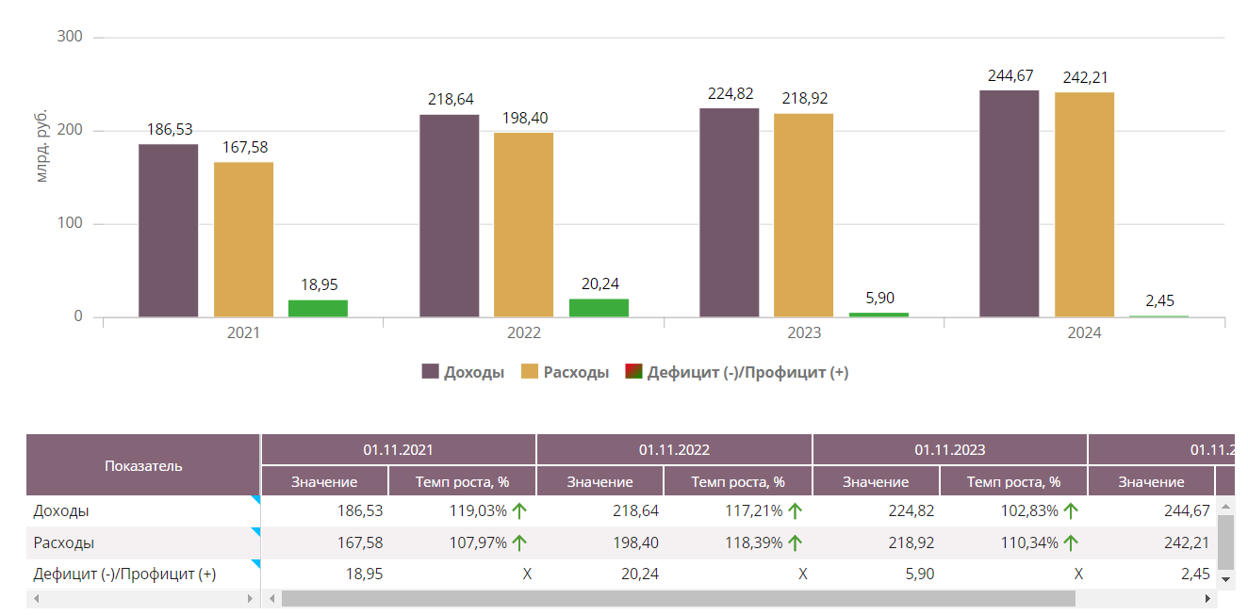
Новосибирская область
Доходы=244.67млрд.руб
Расходы=242.21млрд.руб
Открытый бюджет Новосибирской области, URL: https://openbudget.mfnso.ru/analitika/ispolnenie-budgeta/ispolnenie-byudzheta-novosibirskoj-oblasti

Slide 13
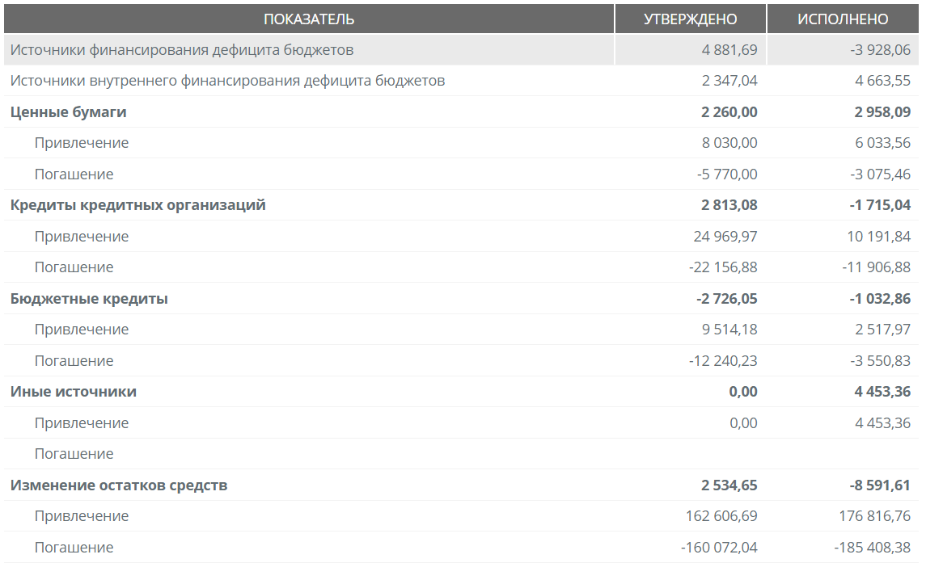
Ульяновская область
Доходы=105 604,22млн.руб
Расходы=101 676,16млн.руб
Источники финансирования дефицита бюджета https://ob.ulminfin.ru/analitika/ispolnenie-byudzheta/istochniki-finansirovaniya-defitsita-byudzheta

Slide 14
Законодательство, регулирующее деятельность ГЧП

Slide 15


Новосибирская область
Закон Новосибирской области от 05.07.2017 № 187-ОЗ «Об отдельных вопросах развития туризма в Новосибирской области»
Закон Новосибирской области от 29.06.2016 № 75-ОЗ «Об отдельных вопросах государственного регулирования инвестиционной деятельности, осуществляемой в форме капитальных вложений на территории Новосибирской области»
Закон Новосибирской области от 29.06.2016 № 78-ОЗ «Об инвестиционном фонде Новосибирской области»
Закон Новосибирской области от 01.07.2015 № 583-ОЗ «Об установлении критериев, которым должны соответствовать объекты социально-культурного и коммунально-бытового назначения, масштабные инвестиционные проекты, для размещения (реализации) которых предоставляются земельные участки в аренду без проведения торгов»
Закон Новосибирской области от 13.11.2000 № 125-ОЗ «О международных, внешнеэкономических и межрегиональных связях Новосибирской области»
Закон Новосибирской области от 16.10.2003 № 142-ОЗ «О налогах и особенностях налогообложения отдельных категорий налогоплательщиков в Новосибирской области»
Закон Новосибирской области от 06.05.2008 № 226-ОЗ «О порядке предоставления государственных гарантий Новосибирской области»
Постановление Правительства Новосибирской области от 05.06.2018 № 224-п «О субсидиях местным бюджетам на реализацию мероприятий по созданию объектов инфраструктуры для реализации инвестиционных проектов территории опережающего социально-экономического развития»
Постановление Правительства Новосибирской области от 01.07.2016 № 198-п «О мерах по реализации отдельных положений Федерального закона от 13.07.2015 № 224-ФЗ «О государственно-частном партнерстве, муниципально-частном партнерстве в Российской Федерации и внесении изменений в отдельные законодательные акты Российской Федерации» на территории Новосибирской области»
Орган: Министерство экономического развития Новосибирской области https://econom.nso.ru/

Slide 16

Ульяновская область
Федеральный Закон от 15 июля 2015 г. N 224-ФЗ «О государственно-частном партнерстве, муниципально-частном партнерстве в РФ и внесении изменений в отдельные законодательные акты РФ»
Федеральный закон от 21 июля 2005 г. N 115-ФЗ “О концессионных соглашениях"
Закон Ульяновской области от 2 сентября 2015 г. N 99-ЗО “О налоге на имущество
организаций на территории Ульяновской области”
Закон Ульяновской области от 31 мая 2016 г. N 76-ЗО “О правовом регулировании
отдельных вопросов, связанных с участием Ульяновской области в соглашениях о
государственно-частном партнёрстве и концессионных соглашениях”
Указ Губернатора Ульяновской области от 30 марта 2021 г. N 31 “О регулировании
отдельных отношений, связанных с участием Ульяновской области в концессионных
соглашениях, объектами которых являются объекты теплоснабжения,
централизованные системы горячего водоснабжения, холодного водоснабжения и (или)
водоотведения, отдельные объекты таких систем и концедентами по которым
выступают муниципальные образования Ульяновской области, а третьей стороной -
Ульяновская область”
Постановление Правительства Ульяновской области от 30 июня 2016 г. N 303-П “О правовом регулировании отдельных вопросов, связанных с участием Ульяновской области в соглашениях о государственно-частном партнёрстве и концессионных соглашениях”
Постановление от 13 июля 2015 г. N 16/319-П “Об утверждении стратегии социально-экономического развития Ульяновской области до 2030 года”
Орган: Министерство экономического развития Ульяновской области

Slide 17
Анализ проектов ГЧП

Slide 18
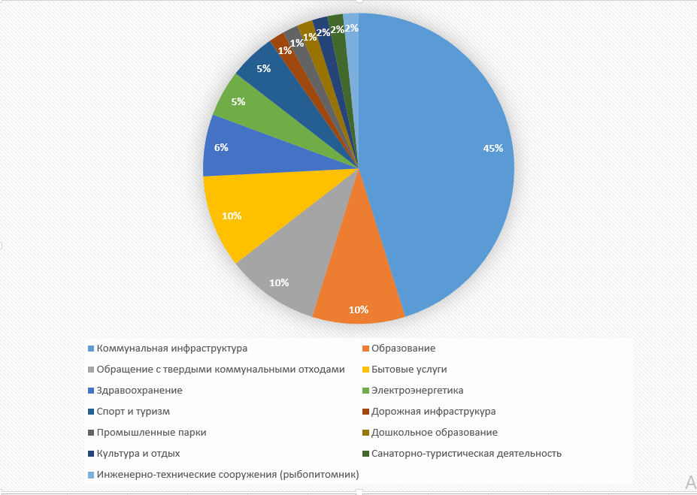
Новосибирская область
Всего проектов ГЧП= 62
Коммунальная инфраструктура= 28
Образование= 6
Обращение с твердыми коммунальными отходами= 6
Бытовые услуги= 6
Здравоохранение= 4
Электроэнергетика= 3
Спорт и туризм=3
Дорожная инфраструкура=1
Промышленные парки=1
Дошкольное образование=1
Культура и отдых=1
Санаторно-туристическая деятельность=1
Инженерно-технические сооружения (рыбопитомник)=1

Slide 19
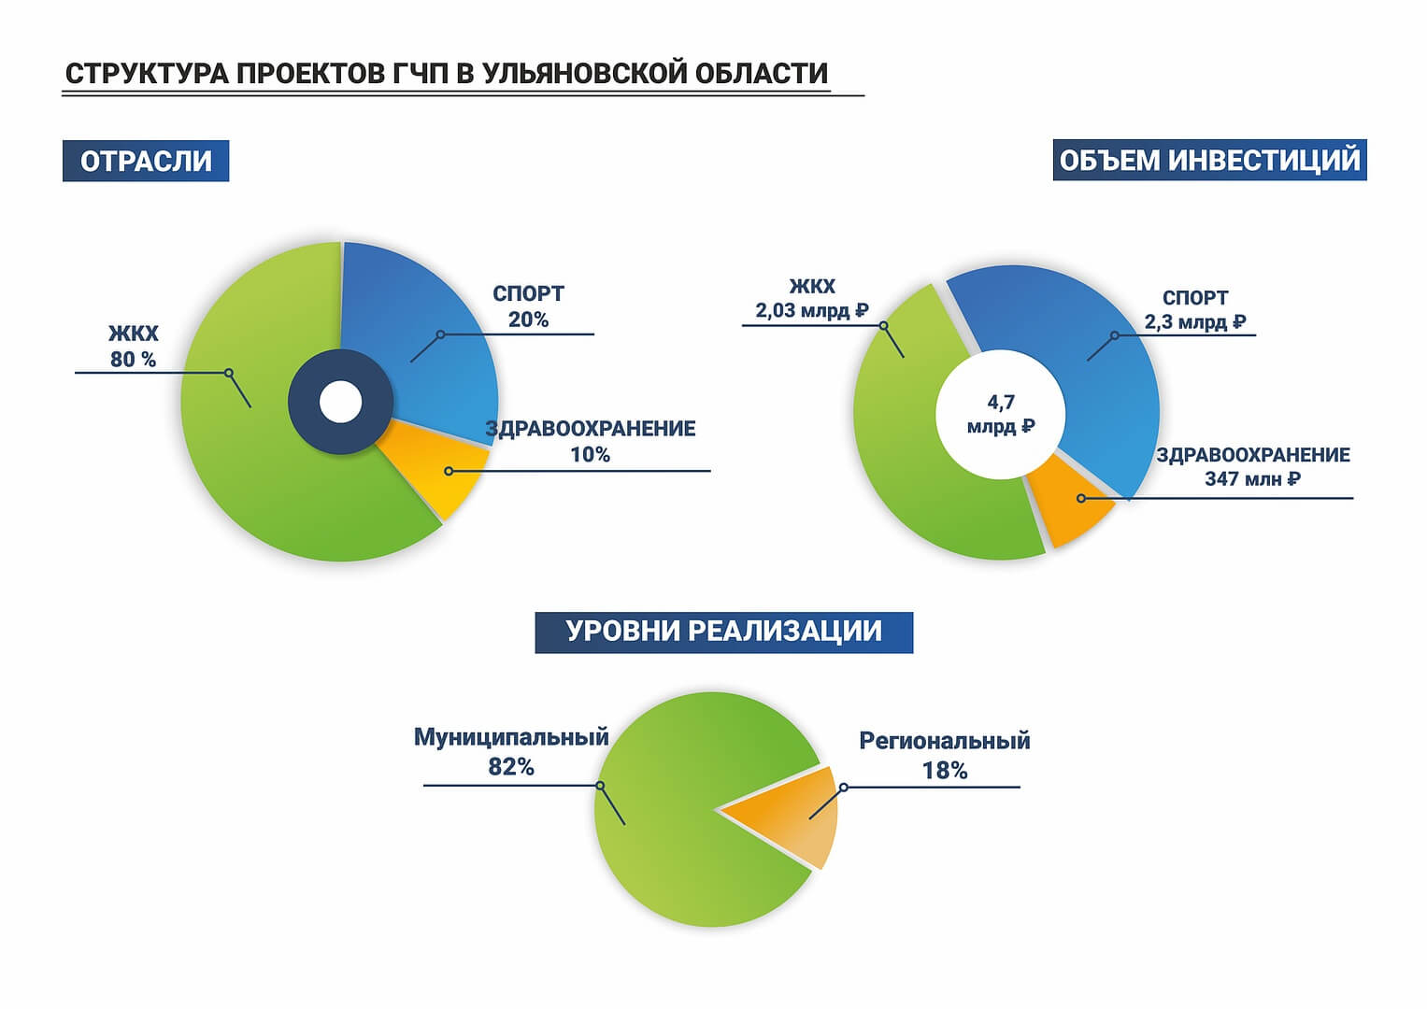
Ульяновская область
Всего проектов ГЧП: 25
Спорт=3
Здравоохранение= 2
Теплоснабжение= 4
Вооотведение= 7
Водоснабжение= 7
Социальные (парк)= 1

Slide 20
Анализ проектов ГЧП: сильные и слабые стороны

Slide 21
Новосибирская область
S - сильные стороны (преимущества) | W - слабые стороны (недостатки)
S1. Самое крупное по численности населения муниципальное образование в Российской Федерации | W1. Удаленное положение относительно важных центров России, Европы.
S2. Статус административного центра Сибирского федерального округа. | W2. Технологическое отставание ведущих отраслей экономики города, низкая конкурентоспособность отдельных отраслей производства.
S3. «Ядро» Новосибирской агломерации. | W3. Низкая инвестиционная активность.
S4. Международная известность (в сферах науки, образования, культуры, спорта). | W4. Высокая загруженность транспортных магистралей, низкая пропускная способность улично- дорожной сети.
S5. Культурный центр Сибирского федерального округа. | W5. Низкий уровень применения научных разработок для производственных и хозяйственных нужд.
S6. Крупнейший за Уралом транзитно-логистический центр и мультимодальный транспортный узел. | W6. Низкий уровень рентабельности крупных и средних предприятий.

Slide 22
Ульяновская область
S - сильные стороны (преимущества) | W - слабые стороны (недостатки)
S1 Традиционно сильные отрасли самолетостроения и автомобильной промышленности | W1 Сохранение некоторого уровня зависимости области от небольшого количества крупных предприятий
S2 Движение региона к диверсификации экономики, диагностированное по итогам привлечения инвестиций в последние годы | W2 Невысокий уровень среднедушевых денежных доходов населения в совокупности с высокой социальной нагрузкой на бюджет
S3 Наличие портовой особой экономической зоны и нормативно регламентированных планов по ее развитию, уникальные характеристики аэропорта «Ульяновск-Восточный» | W3 Существенный уровень физического и морального износа основных фондов и коммунальной инфраструктуры (в т.ч. водоснабжения) наряду с недостаточностью финансовых средств для их обновления
S4 Наличие существенного числа промышленных зон (индустриальных парков), проектов по созданию промышленных зон (индустриальных парков) | W4 Низкий уровень производительности труда, отставание темпов роста производительности труда в регионе от темпов роста реальной заработной платы
S5 Невысокий (по сравнению с ПФО и РФ) уровень стоимости трудовых ресурсов для потенциальных работодателей в комплексе с высокой долей жителей, имеющих среднее профессиональное образование | W5 Низкое качество инфраструктуры социальных объектов (здравоохранение, культура, физическая культура, образование)

Slide 23
Интересный проект ГЧП

Slide 24
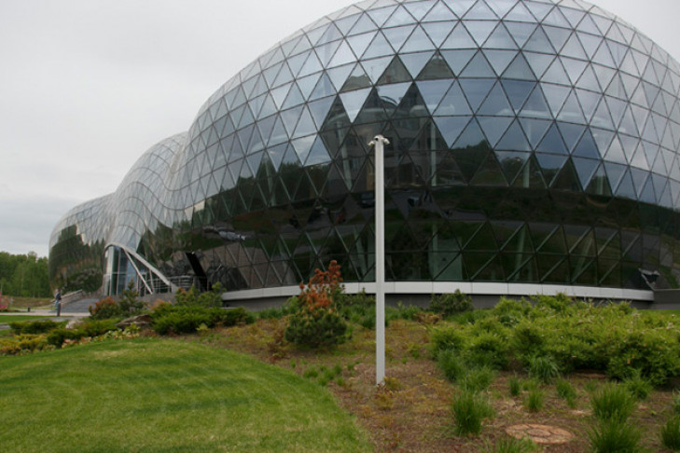
Новосибирская область
В настоящее время на территории региона развивается Научно-производственный кластер «Сибирский наукополис», который был сформирован на основе Инновационного кластера информационных и биофармацевтических технологий Новосибирской области и объединяет такие отраслевые направления, как: информационные технологии, биотехнологии и биофармацевтика, высокотехнологичная медицина.
В 2016 году Научно-производственный кластер «Сибирский наукополис» Новосибирской области вошел в число регионов-победителей конкурсного отбора Минэкономразвития России «Развитие инновационных кластеров – лидеров инвестиционной привлекательности мирового уровня».
Кластер является обладателем бронзового лейбла и сертификата European Cluster Мanagement Excellence.
Научно-производственный кластер «Сибирский наукополис» развивается как мультидисциплинарный кластер высокотехнологичных компаний с мировым уровнем инвестиционной привлекательности, основываясь на высоком научно-техническом и кадровом потенциале Новосибирской области.

Slide 25

Ульяновская область
Строительство ледового дворца.
«Волга-Спорт Арена»
Срок концессионного соглашения: 11 лет 8 месяцев (подписано 18.06.2012 г.)
Цели:
Создание современного имущественного комплекса с искусственным льдом на 5000 мест в г. Ульяновске.
Эффекты:
Создание новых рабочих мест, поступление налоговых и неналоговых доходов в бюджет региона.
Объем инвестиций:
частные (100%)
2,023 млрд рублей

Slide 26
СПАСИБО ЗА ВНИМАНИЕ!
2024
Москва, 2024

